Slide 1
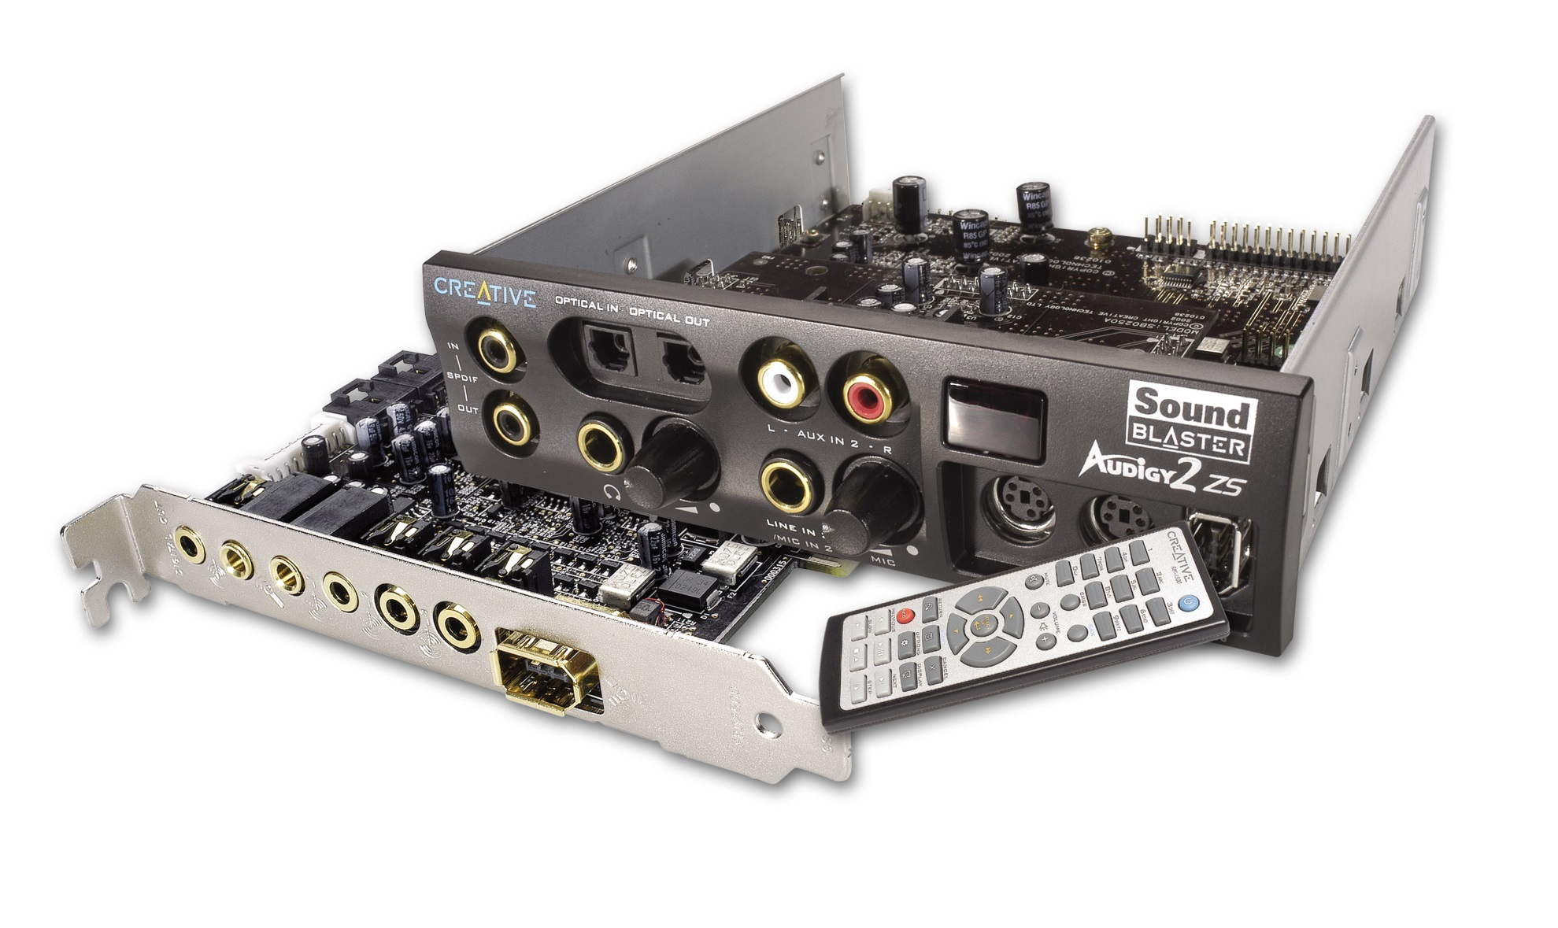
Zvuková karta

Slide 2
Zvuková karta - charakteristika
Zvuková karta zajišťuje zvukový výstup z počítače na reproduktory nebo sluchátka
Doplňkovou funkcí je i vstup zvuku.
Zvukové karty máme:
Integrované na základní desce
Přídavné jako karty vložené do slotu

Slide 3
Konektory typické zvukové karty
Základní – jsou vždy
Růžový: mikrofonní vstup
Zelený: stereo výstup
Modrý: linkový stereo vstup
(nahrávání z rádia, gramofonu)
Doplňkové – prostorový zvuk Šedý: přední reproduktory
Černý: zadní reproduktory
Žlutý: subwoofer (basák)

Slide 4
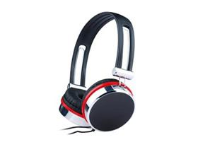
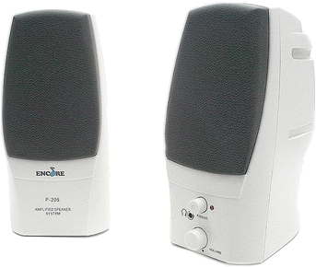
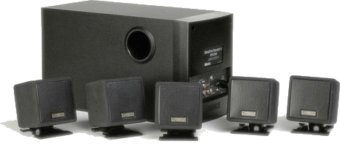
Co se zapojuje na výstup zvukové K.
Abychom mohli slyšet zvuk z počítače, musíme mít zařízení pro přehrání zvuku – sluchátka nebo reproduktory.
Sluchátka
Stereo repro
Domácí kino

